Slide 1
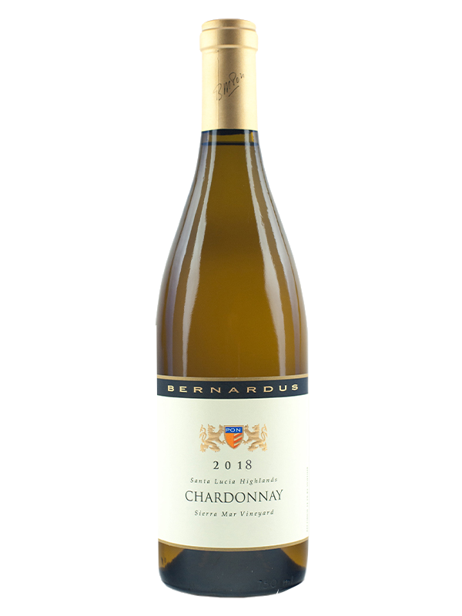
■PRICE CARD
シエラマール・シャルドネ
シエラマール・シャルドネ
熟した白い果実の美しいアロマとキャラメルのニュアンス
熟した白い果実の美しいアロマとキャラメルのニュアンス
原産国：ｱﾒﾘｶ / AVA ｻﾝﾀﾙﾁｱ ･ ﾊｲﾗﾝｽﾞ
生産者：バーナーダス・ワイナリー
品種 ：シャルドネ
味わい：白・辛口・フルボディ
原産国：ｱﾒﾘｶ / AVA ｻﾝﾀﾙﾁｱ ･ ﾊｲﾗﾝｽﾞ
生産者：バーナーダス・ワイナリー
品種 ：シャルドネ
味わい：白・辛口・フルボディ
希望小売価格
8,580
円 (税込)
価格
シエラマール・シャルドネ
シエラマール・シャルドネ
熟した白い果実の美しいアロマとキャラメルのニュアンス
熟した白い果実の美しいアロマとキャラメルのニュアンス
原産国 ：ｱﾒﾘｶ / AVA ｻﾝﾀﾙﾁｱ ･ ﾊｲﾗﾝｽﾞ
生産者 ：バーナーダス・ワイナリー
品種 ：シャルドネ
味わい ：白・辛口・フルボディ
原産国 ：ｱﾒﾘｶ / AVA ｻﾝﾀﾙﾁｱ ･ ﾊｲﾗﾝｽﾞ
生産者 ：バーナーダス・ワイナリー
品種 ：シャルドネ
味わい ：白・辛口・フルボディ
希望
小売
\7,800 (税込 \8,580)
価格
シエラマール・シャルドネ
シエラマール・シャルドネ
熟した白い果実の美しいアロマとキャラメルのニュアンス
熟した白い果実の美しいアロマとキャラメルのニュアンス
香りは熟した白い果実の美しいアロマとキャラメルのニュアンスがあります。 味わいは強烈かつ甘美、熟した桃、タンジェリン、ホワイトチェリーの果実味と、穏やかなトーストしたオークのアクセントが見られます。 テクスチャーは非常に豊かで口中で長く続きます。
香りは熟した白い果実の美しいアロマとキャラメルのニュアンスがあります。 味わいは強烈かつ甘美、熟した桃、タンジェリン、ホワイトチェリーの果実味と、穏やかなトーストしたオークのアクセントが見られます。 テクスチャーは非常に豊かで口中で長く続きます。
原産国 ：アメリカ/ＡＶＡ サンタルチア・ハイランズ
生産者 ：バーナーダス・ワイナリー
品種 ：シャルドネ
味わい ：白・辛口・フルボディ
原産国 ：アメリカ/ＡＶＡ サンタルチア・ハイランズ
生産者 ：バーナーダス・ワイナリー
品種 ：シャルドネ
味わい ：白・辛口・フルボディ
希望
小売
\7,800 (税込 \8,580)
価格

